Slide 1
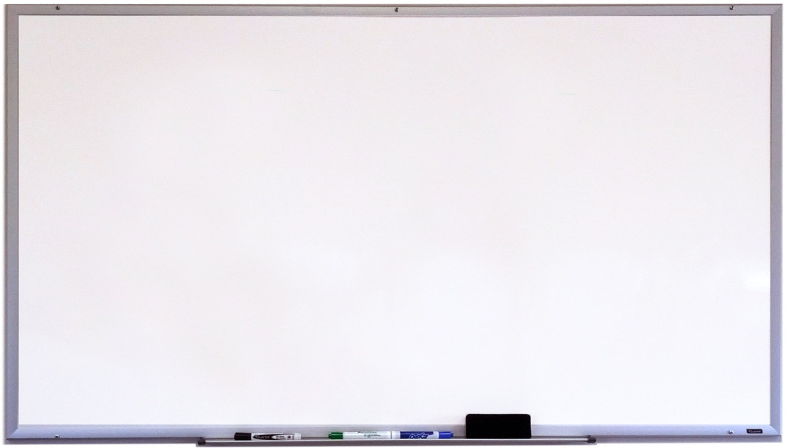
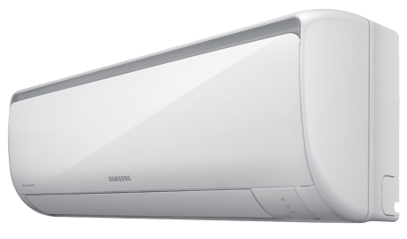
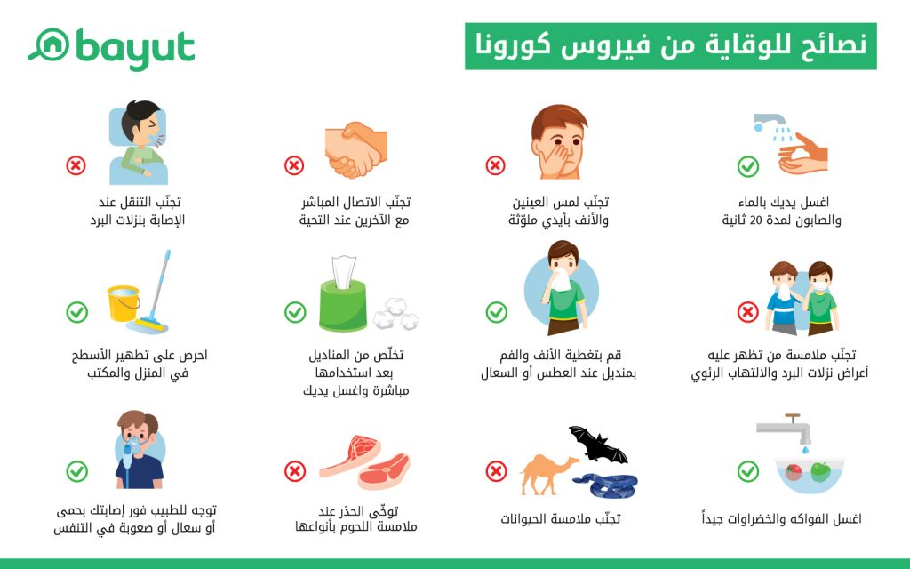
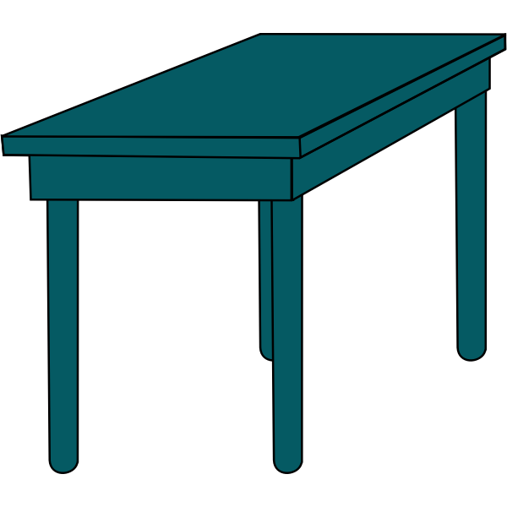
الثاني | الصف
السادس | الأسبوع
التربية الإسلامية | المادة
الأحد 7/2/2021 - 25جمادى الثاني 1442 | التاريخ
السلام عليكم طلابي الأعزاء
طلاب الصف الثاني

Slide 3
هيا يا أطفالي الصغار نردد دعاء الصباح

Slide 4
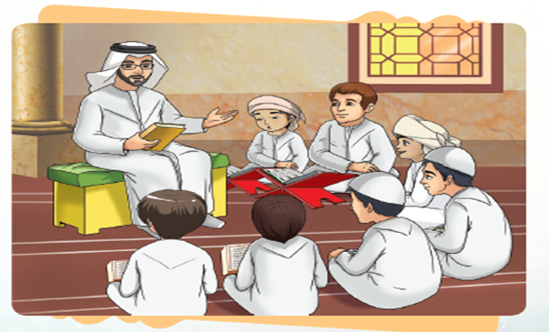
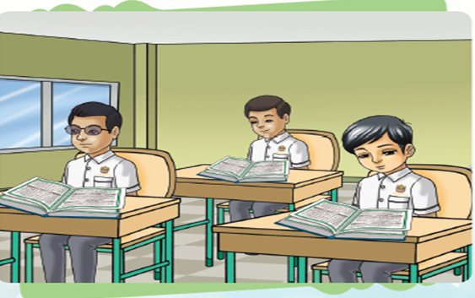
التهيــئة
من خلال عرض صور ومناقشتها مع الطلاب:

Slide 5
ما هو لقاؤنا الآن

Slide 6
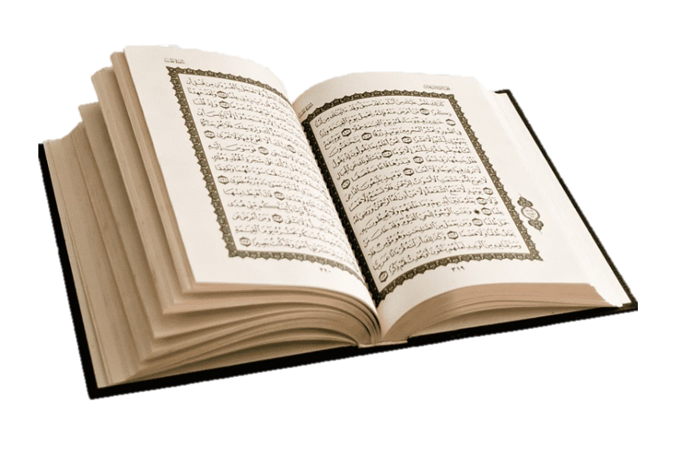
القرآن الكريم

Slide 7
لنتعرف على اسم سورتنا الجديدة:
ما اسم الليلة التي أنزل فيها القرآن الكريم؟
سورة
القدر

Slide 8
الدرس
(2)
المدار الدولية
الوحدة الرابعة
الدرس الثاني

Slide 9
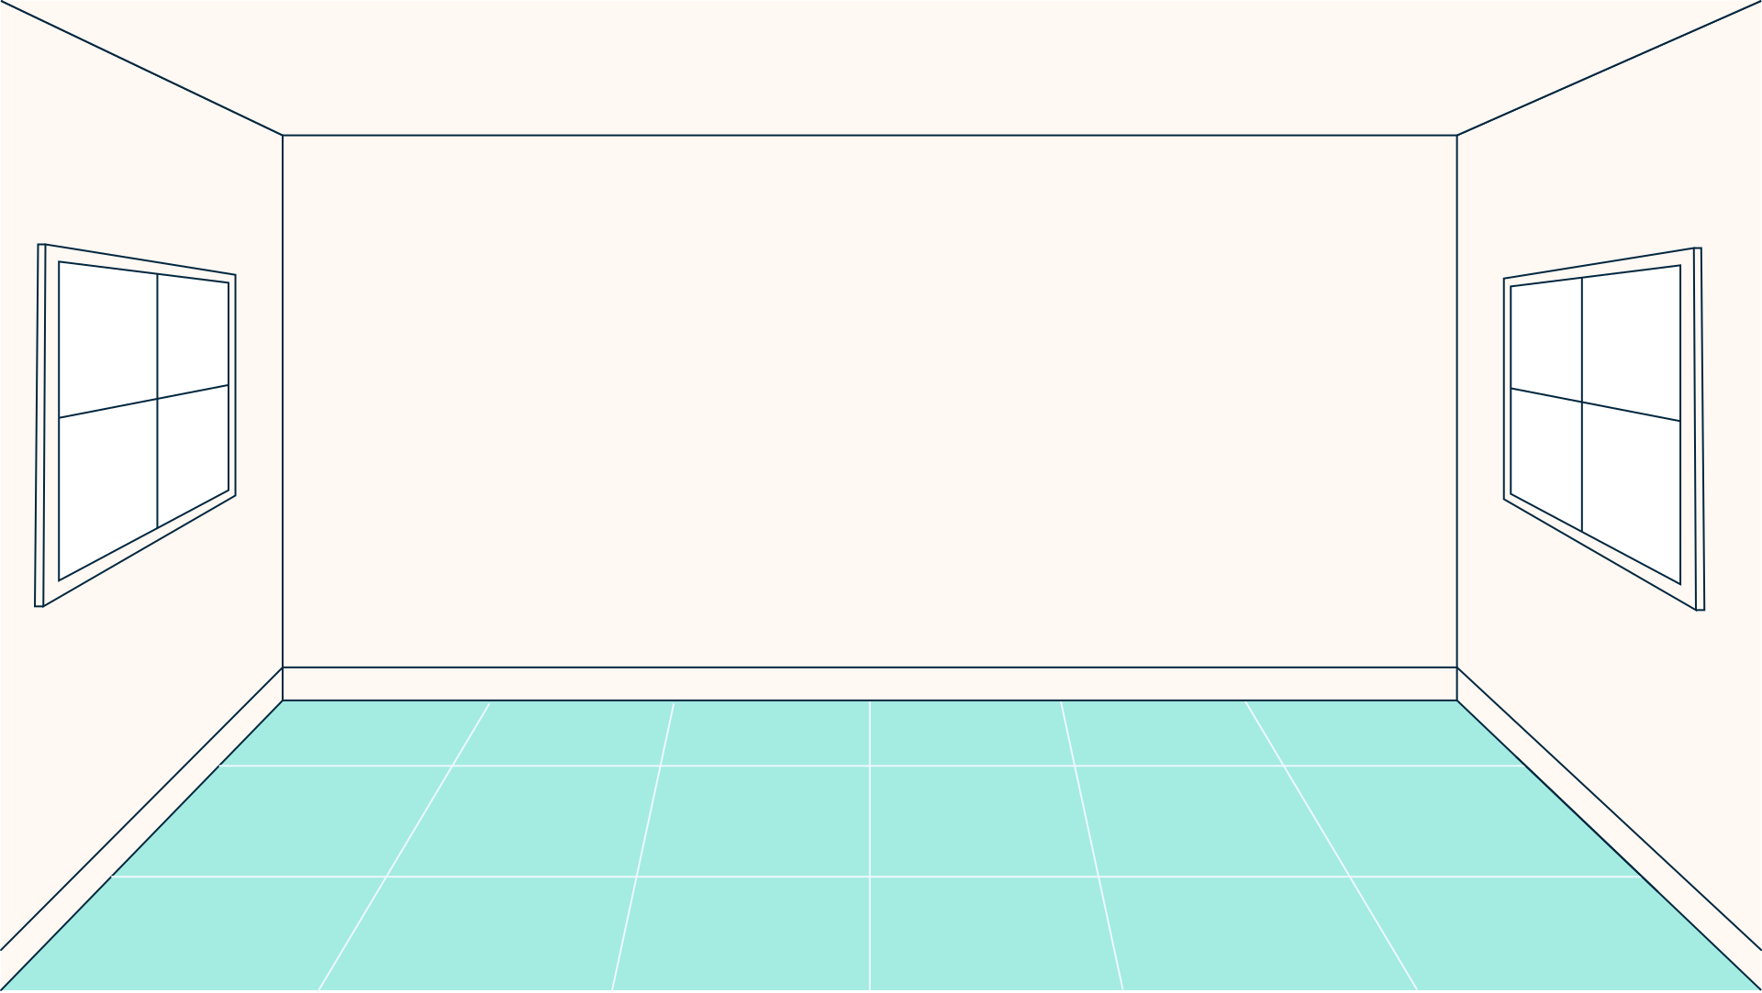
المحور: القرآن الكريم
المعيار:يسمع الطالب جزء عم ويظهر فهما عاماً لمعاني سوره وأحكامها وتطبيقاً لآداب تلاوته.

Slide 10
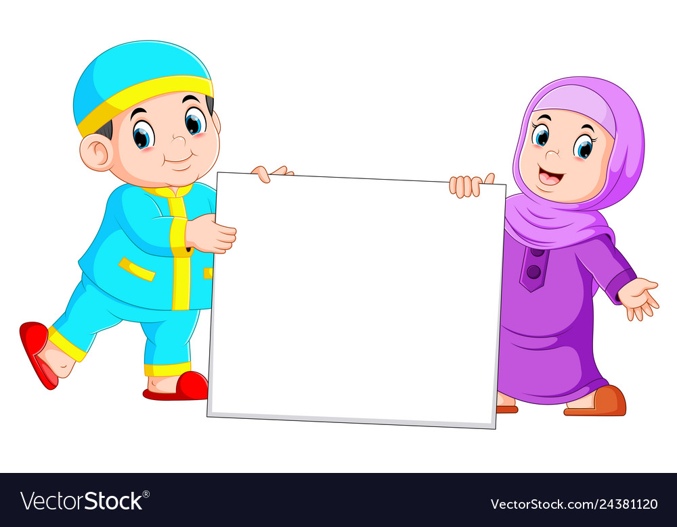
الأهــداف
الحصة الأولى
1. أن يقرأ الآيات قراءة صحيحة .
2. أن يفسر معاني المفردات الواردة في السورة .

Slide 11
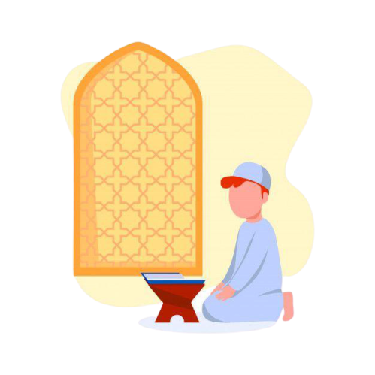
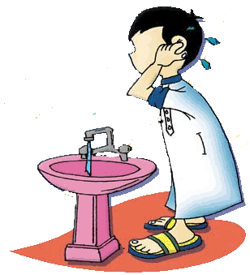
آداب تلاوة القرآن الكريم
الجلوس
بسكينة ووقار
الإستماع والإنصات
الاستعاذة والبسملة
الوضوء

Slide 12
هيا يا أطفالي الصغار نستمع لتلاوة سورة القدر ونحفظها

Slide 13
عرض سورة القدر بصوت أحد المقرئين

Slide 14
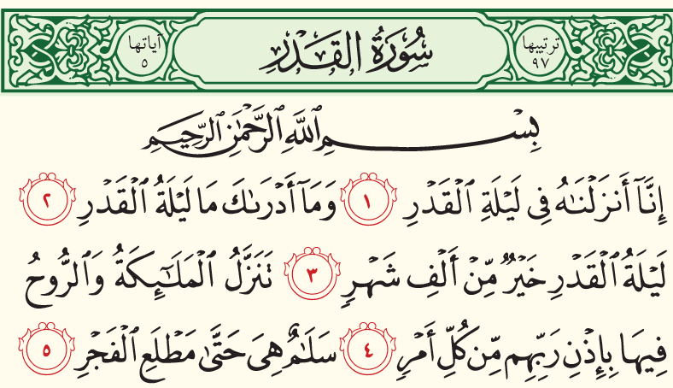
أقرأ وأحفظ

Slide 15
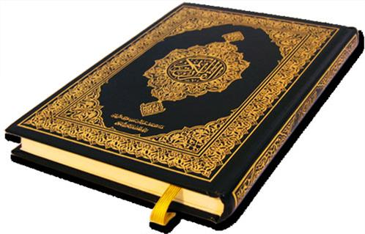
ربط باللغة العربية
تفسير معاني المفردات
الصورة | معناها | الكلمة

Slide 16
فائدة تلاوة القرآن الكريم

Slide 17
تشرح الصدر
تذهب الخوف
تكون قويًا في مادة اللغة العربية
ينال المسلم بكل حرف يقرؤه من القرآن عشر حسنات

Slide 18
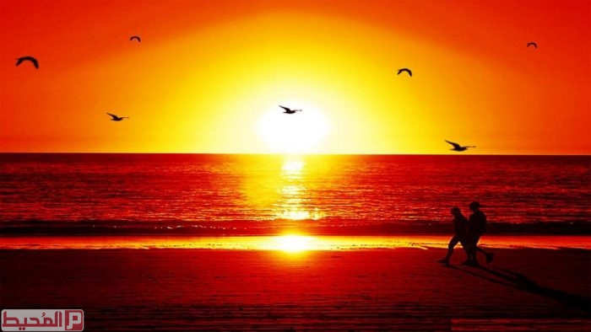
غروب الشمس
ربط بالواقع
ليلة القدر كلها سلام وطمأنينة ووقتها من غروب الشمس إلى طلوع الفجر
طلوع الفجر( شروق الشمس)

Slide 19
ربط الدرس باللغة العربية
نوع اللام في كلمة الْقدر

Slide 20
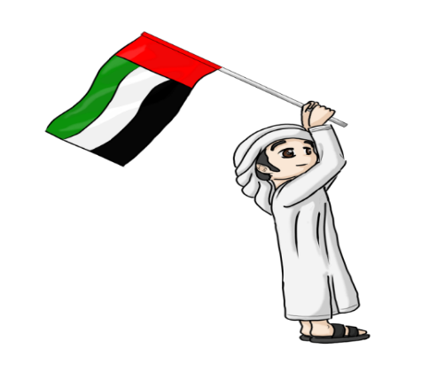
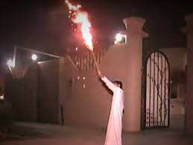
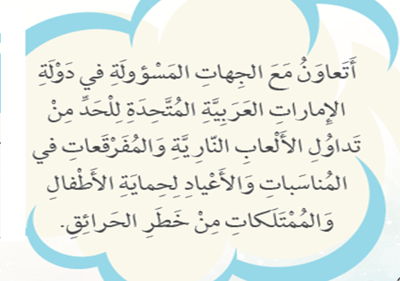
الربط بثقافة دولة الإمارات بمحور المواطنة والثقافة
ما رأيك في ولد يحتفل بليلة القدر بإطلاق الألعاب النارية ؟

Slide 21
الإنتقال إلى النيربود
التقييم الختامي

Slide 22
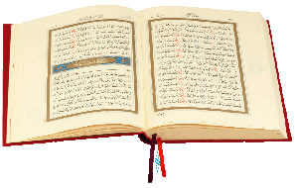
الواجب :
سماع الآيات وحفظها.

